Slide 1
Die gymnasiale Oberstufe am Vestischen Gymnasium Kirchhellen
Informationen
Inhalt und Gestaltung
MSW; Heike Mamsch;
Oliver Schulte
Stand: August 2023
Vestisches Gymnasium Kirchhellen

Slide 2
Einführung
Mit dieser Information zur Oberstufe möchte ich Ihnen, liebe Eltern, und ganz besonders Ihnen, liebe Schülerinnen und Schüler, helfen sich über die komplexe Struktur der Oberstufe nach der aktuellen Ausbildungs- und Prüfungsordnung für die gymnasiale Oberstufe (APO-GOSt) zu informieren. Die Seitenführung leitet Sie schnell zu Themenschwerpunkten. Bei mehreren Folien zu einem Thema müssen Sie wiederholt die Enter-Taste drücken, um alle diesbezüglichen Folien aufzurufen.
Viele dieser Informationen werden Ihnen auf den Informationsveranstaltungen der Jahrgangsstufen mit verschiedenen Schwerpunktsetzungen zusätzlich erläutert.
Für Nachfragen stehen Ihnen immer Ihre Stufenleiter und ich als Oberstufenkoordinator zur Verfügung.
Nutzen Sie unsere Beratungsangebote! Sie sichern sich damit eine Ihren Neigungen und Begabungen entsprechende angemessene Schullaufbahn.
Eine interessante, Sie bereichernde Zeit und
viel Erfolg in der Oberstufe wünscht Ihnen
Oliver Schulte
Vestisches Gymnasium Kirchhellen

Slide 3
Informationen zur Oberstufe
1. Wer kann die Oberstufe besuchen?
2. Welche Abschlüsse können erreicht werden?
3. Wie ist die gymnasiale Oberstufe aufgebaut?
4. Welche Fächer werden angeboten?
5. Was muss ich wählen?
6. In welchen Fächern muss / kann ich Klausuren schreiben?
7. Wie erfolgt die Leistungsbewertung?
8. Gibt es in der Oberstufe noch Versetzungen?
9. Was ist sonst noch wichtig? (Latinum, Formulare, …)
Vestisches Gymnasium Kirchhellen

Slide 4
Seitenführung (Thema anklicken)
Aufnahmevoraussetzungen
Aufbau der gymnasialen Oberstufe
Abschlüsse
Aufgabenfelder
Fächerangebote am VGK
Wochenstunden und Kurse
Pflicht- und Wahlbereich (4 Folien)
Vertiefungsfächer
Wahlen zur Jahrgangsstufe Eph (2 Folien)
Schullaufbahnbeispiel Fremdsprachlicher Schwerpunkt (4 Folien)
Schullaufbahnbeispiel Naturwissenschaftlicher Schwerpunkt (4 Folien)
Schullaufbahnbeispiel Weitere Gesellschaftswissenschaften (4 Folien)
Laufbahnänderungen
Leistungsnachweise (3 Folien)
Bewertungssystem (2 Folien)
Versetzung in die Jahrgangsstufe Q1 (3 Folien)
Qualifikationsphase und Abiturbestimmungen (weitere Navigation)
Weitere Bestimmungen
Vestisches Gymnasium Kirchhellen

Slide 5
Aufnahmevoraussetzungen
- gymnasiales Versetzungszeugnis in die Jahrgangsstufe 10
- Mittlerer Schulabschluss (Fachober-schulreife) anderer Schulformen der Sek. I (Real- oder Hauptschule + Q-Vermerk)
- Eintrittsalter (in der Regel) vor Beendigung des 19.Lebensjahres
Vestisches Gymnasium Kirchhellen
zurück zur Seitenführung

Slide 6
Die gymnasiale Oberstufe
Abiturzeugnis (Ergebnisse aus Block I und Block II)
Abiturprüfungen (Block II)
Zulassung zu den Abiturprüfungen
2. Jahr der Qualifikationsphase (Q2) | (Block I)
1. Jahr der Qualifikationsphase (Q1)
Versetzung (mittlerer Schulabschluss)
Einführungsphase (Eph)
Vestisches Gymnasium Kirchhellen
zurück zur Seitenführung

Slide 7
Abschlüsse
ABITUR
(= Hochschulreife)
FACHHOCHSCHULREIFE
nach der nach Q1 (Jgst. 11)
MITTLERER SCHULABSCHLUSS
nach der Einführungsphase (Jgst. 10)
Eingangsvoraussetzung:
Versetzung in die EPh bzw. Mittlerer Schulabschluss m. Ber. GOSt.
Vestisches Gymnasium Kirchhellen
zurück zur Seitenführung

Slide 8
Aufgabenfelder
Die drei Aufgabenfelder:
1.sprachlich-literarisch-künstlerisch
2.gesellschaftswissenschaftlich
3.mathematisch-naturwissenschaftlich
Außerhalb der drei Aufgabenfelder:
Religionslehre (Philosophie) und Sport
Vestisches Gymnasium Kirchhellen
zurück zur Seitenführung

Slide 9
Fächerangebot am VGK
I Das sprachlich-literarisch-künstlerische Aufgabenfeld
Deutsch Englisch Französisch Latein
Spanisch (neu einsetzende FS ab Einführungsphase)
Kunst Musik Literatur (in Q1)
II Das gesellschaftswissenschaftliche Aufgabenfeld
Erdkunde Erziehungswissenschaften Geschichte Sozialwissenschaften
III Das mathematisch-naturwissenschaftliche Aufgabenfeld
Mathematik Physik Biologie Chemie
Informatik
Religion (oder Philosophie)
Sport
Vestisches Gymnasium Kirchhellen
zurück zur Seitenführung

Slide 10
Wochenstunden und Kurse
Ein Kurs entspricht der Belegung eines Faches in einem Halbjahr
Anzahl der Wochenstunden in der gymnasialen Oberstufe:
insgesamt mindestens 102, höchstens 106. (Geringfügige Überschreitung im Rahmen der bestehenden Blockung möglich, jedoch ohne Anspruch)
Empfohlene Bandbreite je Jahrgangsstufe: 32 – 36 Wochenstunden
Durchschnittlich also 34 Wochenstunden jeweils in der Eph und in
der Qualifikationsphase
(Beachte Folie „Schullaufbahn Weitere Gesellschaftswissenschaften“)
Beispiel: Eph/I – 35 Wo.-Std., Eph/II – 33 Wo.-Std.;
Q1 – 37 Wo.-Std., Q2 – 31 Wo.-Std.
Vestisches Gymnasium Kirchhellen
zurück zur Seitenführung

Slide 11
Pflicht- und Wahlbereich (1/4)
Einführungsphase (Jahrgangsstufe 10):
- 11 dreistündige Grundkurse (45 Min.)
- Davon 9 Pflichtkurse und 2 Wahlkurse
Evtl. 12. Grundkurs
(bei herausragenden Leistungen in der Sekundarstufe I)
- Evtl. Vertiefungsfach/-fächer
- Neu einsetzende Fremdsprache (vierstündig!)
Am VGK: Spanisch
Vestisches Gymnasium Kirchhellen
zurück zur Seitenführung

Slide 12
Pflicht- und Wahlbereich (2/4)
Deutsch
eine aus der Sekundarstufe I fortgeführte Fremdsprache
Kunst oder Musik
ein Kurs aus dem gesellschaftswissenschaftlichen Aufgabenfeld (AF II); Beachte: Zusatzkurs(e) GE/SW in Q2
Mathematik
eine Naturwissenschaft (Biologie, Physik oder Chemie)
Religion / Philosophie
Sport
9. Pflichtfach (Schwerpunktfach) eine zweite Fremdsprache oder eine zweite Naturwissenschaft
2 (evtl. 3) Fächer nach Wahl (Regelung VGK)
Kombination Chemie und Informatik nicht möglich
Vestisches Gymnasium Kirchhellen
zurück zur Seitenführung

Slide 13
Pflicht- und Wahlbereich Eph (3/4)
11-12 Grundkurse
9 Pflichtkurse
2 – 3 Wahlkurse
D
M
E
+ evtl. 1 – 2 Vertiefungskurse
BI / CH / PH
KU / MU
Religion
(Philosophie)
GE / SW
Achtung:
Zusatzkurse
SW / GE in Q2
Sport
1 Kurs = 1 Fach pro Halbjahr
2. FS oder 2. NW
(Achtung: Spanisch vierstündig)
Vestisches Gymnasium Kirchhellen
zurück zur Seitenführung

Slide 14
Pflicht- und Wahlbereich (4/4)
Schülerinnen und Schüler aus anderen Schulformen, die in der Sek. I noch keine zweite Fremdsprache (4 Jahre) erlernt haben, müssen eine neu einsetzende Fremdsprache (am VGK: Spanisch) bis zur Jgst. Q2/II belegen!
Vestisches Gymnasium Kirchhellen
zurück zur Seitenführung

Slide 15
Vertiefungsfächer
Zweistündige Halbjahreskurse (am VGK max. zwei in der Eph).
Halbjährlicher Wechsel ist möglich.
Förderung bei Leistungsdefiziten, aber auch Vertiefung bereits vorhandener
Kenntnisse zur Vorbereitung auf z. B. einen Leistungskurs im Kernfachbereich:
D, M, Fremdsprache.
Integraler Bestandteil des Fächerangebotes der Schule.
Konkrete Vorbereitung auf Klausuren ist erlaubt.
Keine Benotung, sondern qualifizierende Bemerkungen („teilgenommen“, „mit Erfolg teilgenommen“, „mit besonderem Erfolg teilgenommen“); Fehlzeiten werden auf dem Zeugnis vermerkt.
Anrechnung auf Wochenstundenzahl, aber nicht versetzungswirksam und keine Anrechnung im Rahmen der Gesamtqualifikation.
Leitziel: Weiterentwicklung und Sicherung erforderlicher Kompetenzen
für einen erfolgreichen Durchgang durch die Qualifikationsphase
→ „perspektivische“ Förderung
Vestisches Gymnasium Kirchhellen
zurück zur Seitenführung

Slide 16
Vorüberlegungen für die Wahlen zur Einführungsphase (1/2)
- Die angestrebten Abiturfächer sind grundsätzlich von der Einführungsphase an durchgehend zu belegen!
  Spätestens ab der Qualifikationsphase müssen Klausuren in diesen Fächern geschrieben werden!
Alle drei Aufgabenfelder müssen bei der Wahl der Abiturfächer abgedeckt sein.
Unter den Abiturfächern müssen zwei der Kernfächer – Deutsch, Fremdsprache (auch: Spanisch) und Mathematik – vertreten sein.
- Alle Fächer außer Sport und Literatur können Abiturfächer sein.
- 4 Abiturfächer:
  2 Leistungskurse (ab Qualifikationsphase: 5stündig)
  2 Grundkurse (3stündig)
Vestisches Gymnasium Kirchhellen
zurück zur Seitenführung

Slide 17
Vorüberlegungen für die Wahlen zur Einführungsphase (2/2)
Nicht alle in der Einführungsphase gewählten Grundkurse werden ab der Qualifikationsphase als Leistungskurse angeboten!
Aktuelles Leistungskursangebot am VGK:
Deutsch Englisch
Geschichte Erziehungswissenschaften
Erdkunde
Mathematik Biologie
Vestisches Gymnasium Kirchhellen
zurück zur Seitenführung

Slide 18
Schullaufbahn
Beispiel 1:
Fremdsprachlicher
Schwerpunkt
Vestisches Gymnasium Kirchhellen
zurück zur Seitenführung

Slide 19
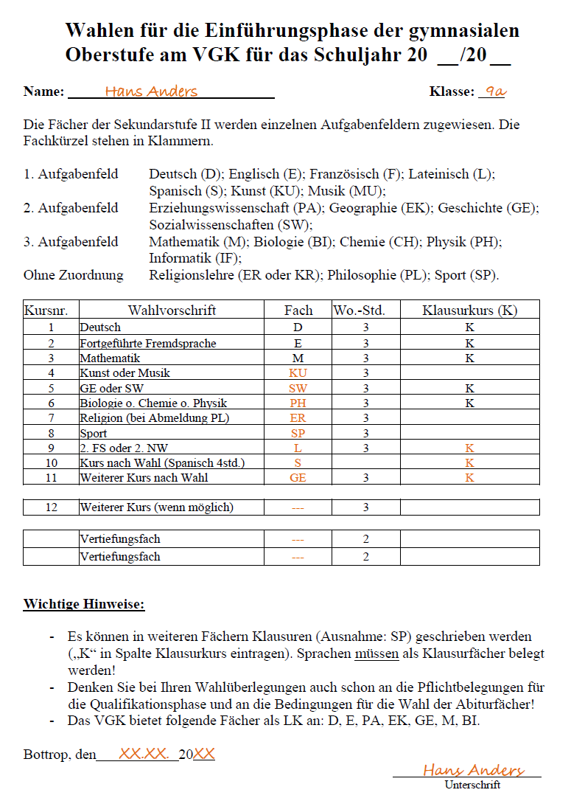

Slide 20
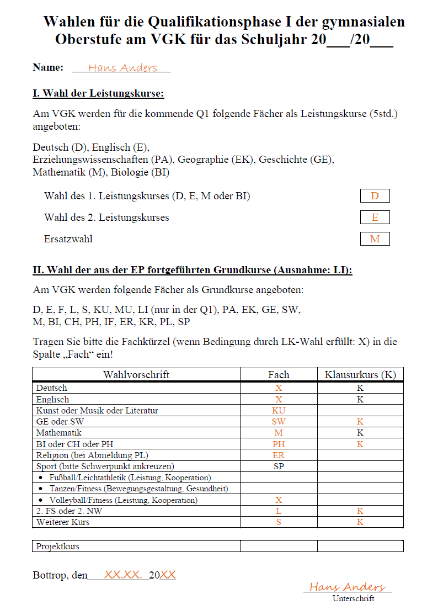

Slide 21
Schullaufbahnbogen
Fach |  | Abitur-fach | Einführungsphase |  | Q1 |  | Q2 |  | Anzahl der anrechen-baren Kurse
 |  |  | 1 | 2 | 1 | 2 | 3 | 4
1 | Deutsch | LK | x | x | x | x | x | x | 4
2 | Englisch | LK | x | x | x | x | x | x | 4
3 | Latein |  | x | x | x | x | x | x | 4
4 | Spanisch (neu) |  | x | x | x | x | x | x | 4
5 | Kunst |  | x | x | x | x | x | x | 4
6 | Geschichte |  | x | x | -- | -- | GZ | GZ | 2
7 | Sozialwissenschaften | 4. | x | x | x | x | x | x | 4
9 | Mathematik |  | x | x | x | x | x | x | 4
10 | Physik | 3. | x | x | x | x | x | x | 4
11 | Religion |  | x | x | x | x | -- | -- | 2
12 | Sport |  | x | x | x | x | x | x | 4
 |  | WStd. | 34 | 34 | 35 | 35 | 35 | 35 | 40
Insgesamt 104 Wochenstunden

Slide 22
Schullaufbahn
Beispiel 2:
Naturwissenschaftlicher
Schwerpunkt
Vestisches Gymnasium Kirchhellen
zurück zur Seitenführung

Slide 23
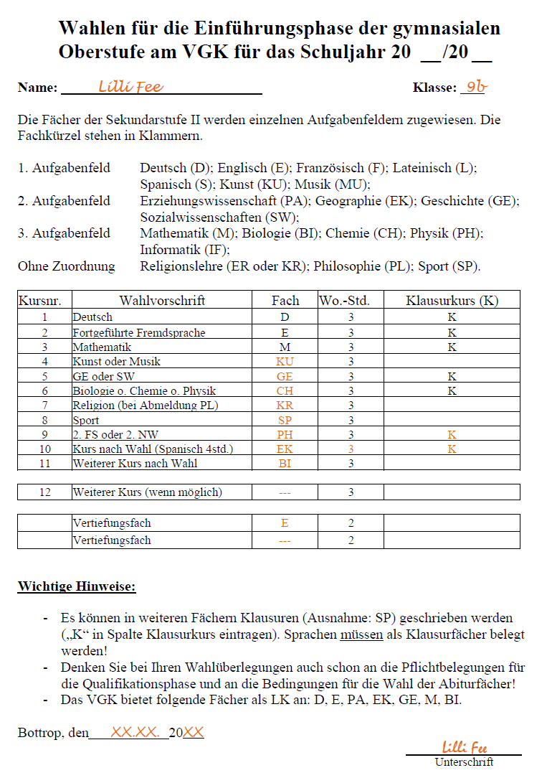

Slide 24
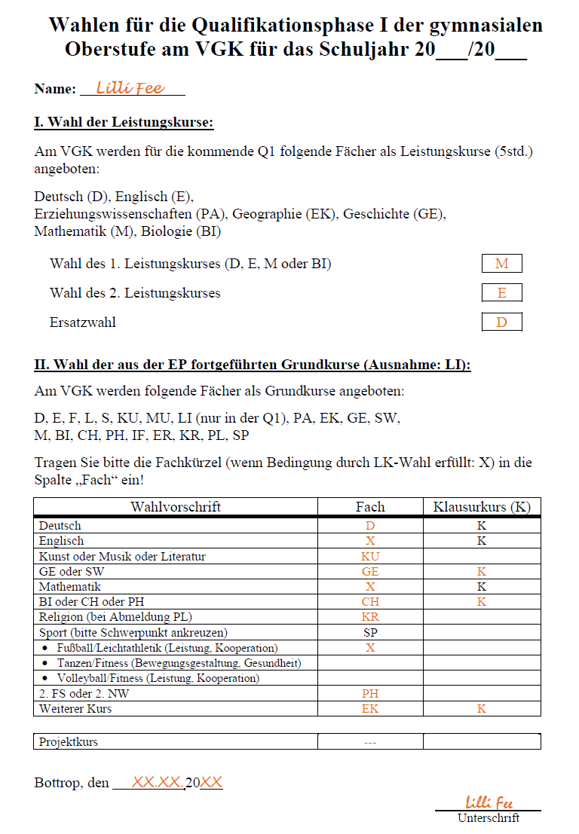

Slide 25
Schullaufbahnbogen
Fach |  | Abitur-fach | Einführungsphase |  | Q1 |  | Q2 |  | Anzahl der anrechen-baren Kurse
 |  |  | 1 | 2 | 1 | 2 | 3 | 4
1 | Deutsch |  | x | x | x | x | x | x | 4
2 | Englisch | LK | x | x | x | x | x | x | 4
3 | Kunst |  | x | x | x | x | -- | -- | 2
4 | Geschichte |  | x | x | x | x | x | x | 4
5 | Geographie | 4. | x | x | x | x | x | x | 4
6 | Sozialwissenschaften |  | -- | -- | -- | -- | SZ | SZ | 2
7 | Mathematik | LK | x | x | x | x | x | x | 4
8 | Chemie | 3. | x | x | x | x | x | x | 4
9 | Physik |  | x | x | x | x | x | x | 4
10 | Biologie |  | x | x | -- | -- | -- | -- | --
11 | Religion |  | x | x | x | x | x | x | 4
12 | Sport |  | x | x | x | x | x | x | 4
 | Vertiefung E |  | x | -- | -- | -- | -- | -- | --
 |  | WStd. | 35 | 33 | 34 | 34 | 34 | 34 | 40
Insgesamt 102 Wochenstunden

Slide 26
Schullaufbahn
Beispiel 3:
Weitere
Gesellschaftswissenschaften
Vestisches Gymnasium Kirchhellen
zurück zur Seitenführung

Slide 27
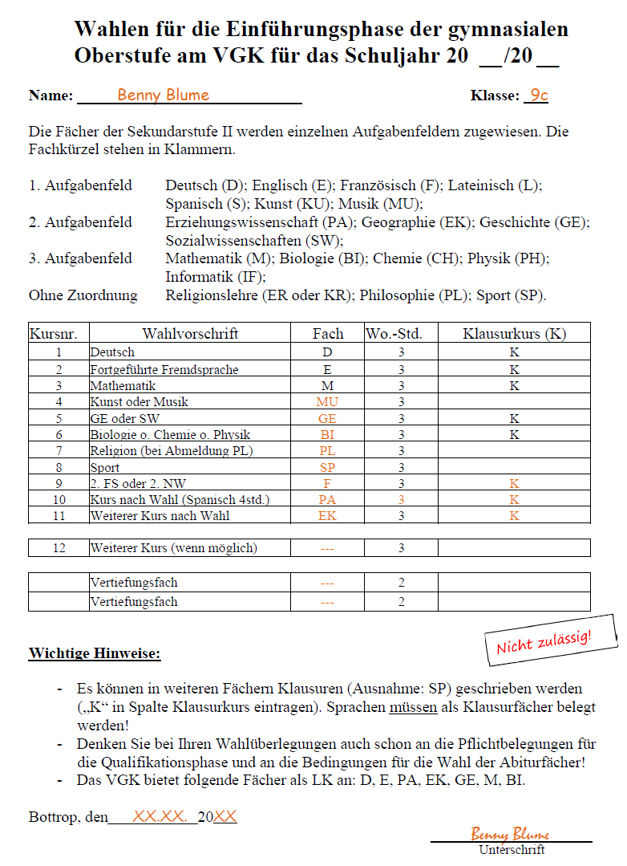
zurück zu „Wochen-
stunden und Kurse“

Slide 28
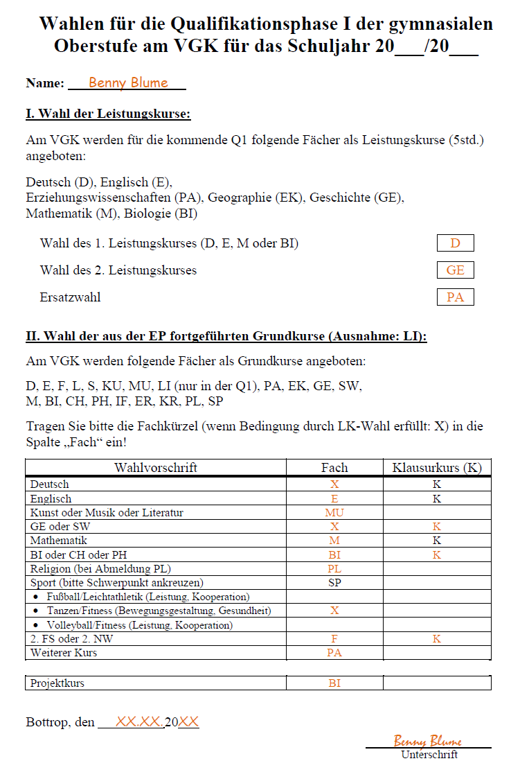

Slide 29
Schullaufbahnbogen
Fach |  | Abitur-fach | Einführungsphase |  | Q1 |  | Q2 |  | Anzahl der anrechen-baren Kurse
 |  |  | 1 | 2 | 1 | 2 | 3 | 4
1 | Deutsch | LK | x | x | x | x | x | x | 4
2 | Englisch |  | x | x | x | x | x | x | 4
3 | Französisch | 4. | x | x | x | x | x | x | 4
4 | Musik |  | x | x | x | x | x | x | 4
5 | Geschichte | LK | x | x | x | x | x | x | 4
6 | Sozialwissenschaften |  | -- | -- | -- | -- | SZ | SZ | 2
7 | Erziehungswissenschaft |  | x | x | x | x | -- | -- | 2
8 | Erdkunde |  | x | x | -- | -- | -- | -- | --
9 | Mathematik |  | x | x | x | x | x | x | 4
10 | Biologie | 3. | x | x | x | x | x | x | 4
11 | Philosophie |  | x | x | x | x | x | x | 4
12 | Sport |  | x | x | x | x | x | x | 4
 | Vertiefung M (!) |  | -- | x | -- | -- | -- | -- | --
13 | Projektkurs BI |  | -- | -- | PK | PK | -- | -- | 2
 |  | WStd. | 33 WStd. | 35 WStd. | 36 | 36 | 34 | 34 | 40/42
Insgesamt 104 Wochenstunden

Slide 30
Laufbahnänderungen
- Zuwahl oder Umwahl von Kursen:
Das Fach Literatur kann in Q1 anstelle von Kunst oder Musik gewählt werden.
Ansonsten ist eine Umwahl grundsätzlich nicht möglich (Kontinuitätsprinzip). Ausnahme: Religion / Philosophie (Beachte: Inhalte müssen nachgearbeitet werden.)
- Abwahl von Kursen:
Nur am Ende eines Schul(halb)jahres möglich (gemäß gesetzlicher Bestimmungen)
- Abwahl von Klausuren:
Nur bis zum Ende der 1. Unterrichtswoche nach Beginn eines neuen Halbjahres (gemäß gesetzlicher Bestimmungen) möglich.
- Zuwahl von Klausuren:
Nur bis spätestens zum Beginn der Qualifikationsphase möglich.
Vestisches Gymnasium Kirchhellen
zurück zur Seitenführung

Slide 31
Leistungsnachweise (1/3):
Klausuren Einführungsphase
Verpflichtend:
- Deutsch, Mathematik, fortgeführte Fremdsprachen
(2 pro Halbjahr)
- neu einsetzende Fremdsprache (2 pro Halbjahr)
- ein gesellschaftswissenschaftliches Fach
(1 pro Halbjahr)
- ein naturwissenschaftliches Fach (1 pro Halbjahr)
Empfohlen:
- potentielle Abiturfächer
Vestisches Gymnasium Kirchhellen
zurück zur Seitenführung

Slide 32
Leistungsnachweise (2/3):
Zentrale Klausuren Eph
Deutsch, Mathematik
- 2. Klausur im 2. Halbjahr
Keine Zweitkorrektur, aber schulinterne Evaluation (im Rahmen der Fachkonferenz)
- Fremdsprachen: Möglichkeit der mündlichen Kommunikationsprüfung
Vestisches Gymnasium Kirchhellen
zurück zur Seitenführung

Slide 33
Leistungsnachweise (3/3):
Bewertung
- Kurse mit Klausuren:
Die Zeugnisnote setzt sich gleichwertig zusammen aus:
der Klausurnote und
der Note für die sonstige Mitarbeit
(Mündliche Mitarbeit, Hausaufgaben, Referate, Protokolle, Tests, usw.)
- Kurse ohne Klausuren:
Für die Zeugnisnote relevant ist (lediglich) die Note für die sonstige Mitarbeit.
Vestisches Gymnasium Kirchhellen
zurück zur Seitenführung

Slide 34
Das Bewertungssystem (1/2)
- In der Einführungsphase werden die Zeugnisnoten nach den bekannten Noten „sehr gut“ bis „ungenügend“ vergeben.
(Beachte: Ein Kurs, der mit der Note „ungenügend“ abgeschlossen wird, gilt als nicht belegt!!!)
- Erst in der Qualifikationsphase werden die Noten in ein Punktesystem umgesetzt.
Vestisches Gymnasium Kirchhellen
zurück zur Seitenführung

Slide 35
Das Bewertungssystem (2/2)
Das Punktesystem in der Qualifikationsphase
und in der Abiturprüfung:
Note | 1+ | 1 | 1- | 2+ | 2 | 2- | 3+ | 3 | 3- | 4+ | 4 | 4- | 5+ | 5 | 5- | 6
Punkte | 15 | 14 | 13 | 12 | 11 | 10 | 9 | 8 | 7 | 6 | 5 | 4 | 3 | 2 | 1 | 0
Vestisches Gymnasium Kirchhellen
zurück zur Seitenführung

Slide 36
Versetzung in die Qualifikationsphase (1/3)
- Man unterscheidet:
- versetzt
- nicht versetzt mit Nachprüfung
- nicht versetzt ohne Nachprüfung
- Darüber hinaus gilt:
- keine Nachprüfung für Wiederholer
- maximale Verweildauer in der Sek. II: 4 Jahre
- 10 Kurse müssen eingebracht werden
Vestisches Gymnasium Kirchhellen
zurück zur Seitenführung

Slide 37
Versetzung in die Qualifikationsphase(2/3)
Versetzungswirksam sind
10 Kurse:
D.h.: Bei 11 belegten Kursen
kann ein Kurs, der kein Pflicht-
kurs ist, bei der Versetzungs-
entscheidung unberücksichtigt
bleiben!
1 | D
2 | M
3 | Fortgeführte Fremdsprache (E, F, L)
4 | KU oder MU
5 | Gesellschaftswissenschaft
6 | Naturwissenschaft
7 | Religionslehre (oder Philosophie)
8 | Sport
9 | Weitere FS oder NW
10 | Weiteres Fach
11 | ////////////////////////////////////////////////
Vestisches Gymnasium Kirchhellen
zurück zur Seitenführung

Slide 38
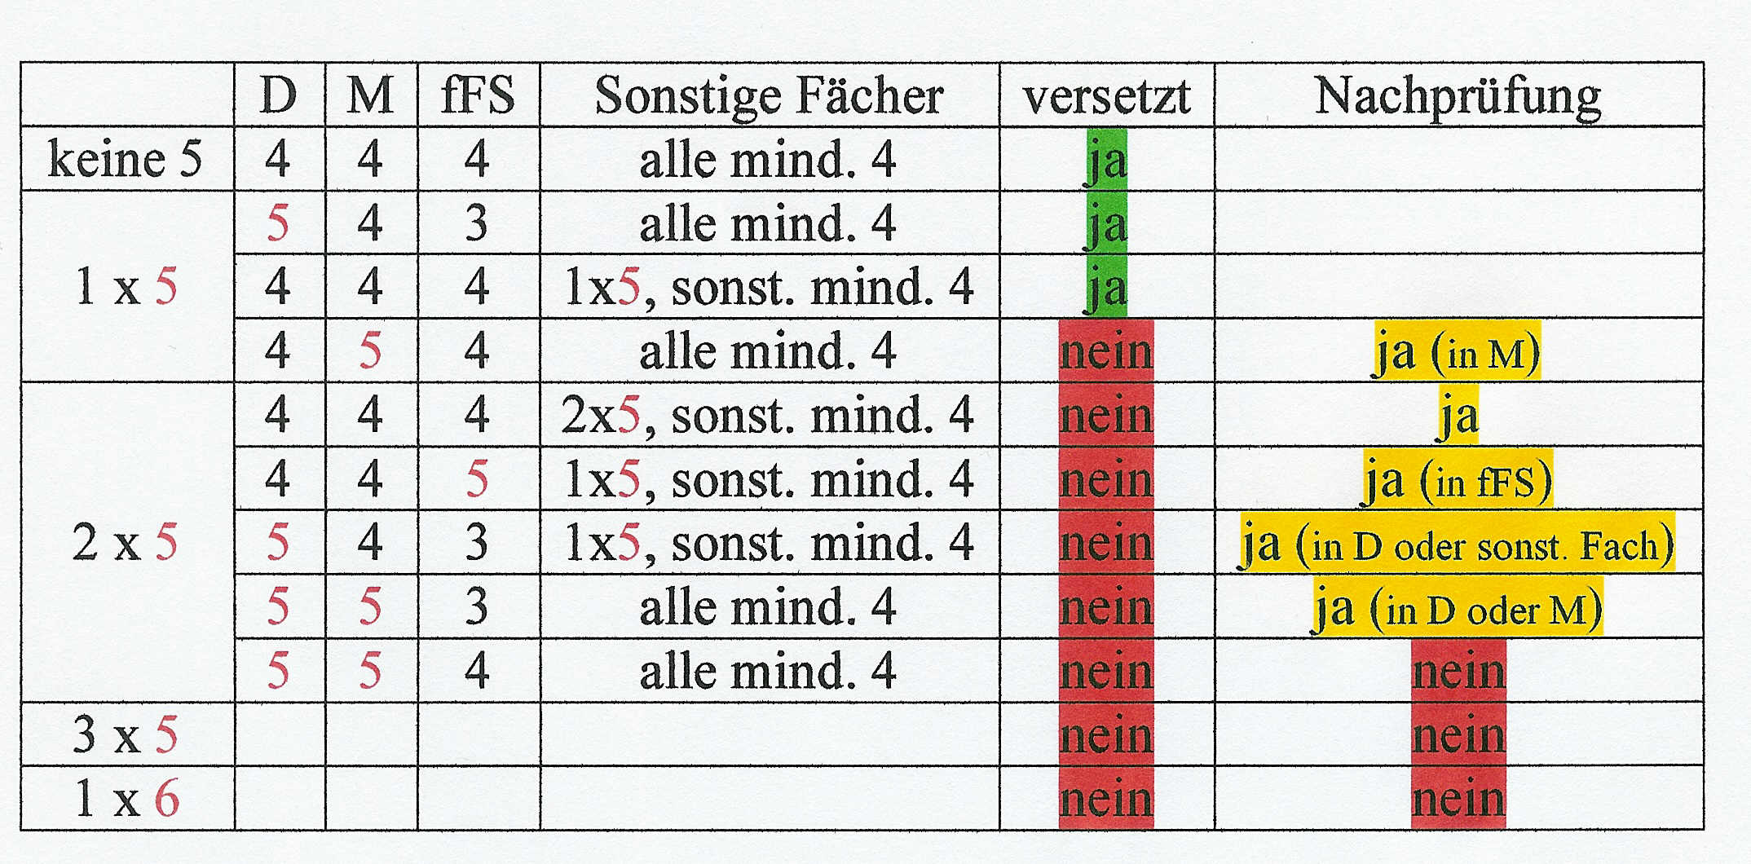
Versetzung in die Qualifikationsphase (3/3)
Vestisches Gymnasium Kirchhellen
zurück zur Seitenführung

Slide 39
Qualifikationsphase und
Abiturbestimmungen (1/2)
Facharbeiten
Projektkurse
Unterrichtsorganisation in der Sek. II
Aufgabenfelder (4 Folien)
LK- und GK-Wahlen
Wahl der Abiturfächer
Klausuren (3 Folien)
Besondere Lernleistung (3 Folien)
Gesamtqualifikation (7 Folien)
Zulassung zum Abitur
Vestisches Gymnasium Kirchhellen
zurück zur Seitenführung

Slide 40
Qualifikationsphase und
Abiturbestimmungen (2/2)
Wiederholung (2 Folien)
Rücktritt (2 Folien)
Erkrankung
Versäumnis (2 Folien)
Die schriftlichen Abiturprüfungen
Täuschung und andere Unregelmäßigkeiten (4 Folien)
Die mündlichen Abiturprüfungen (5 Folien)
Beispiele (3 Folien)
Notendurchschnitt Abitur
Vestisches Gymnasium Kirchhellen
zurück zur Seitenführung

Slide 41
Facharbeiten
Die Facharbeit wird jeweils im ersten Quartal der Jahrgangsstufe Q1/II verfasst und ersetzt die erste Klausur in einem von der Schülerin/dem Schüler gewählten Klausurfach.
Der Prozess der Themenfindung setzt spätestens mit dem Themenfindungstag ein, welcher i. d. R. im Oktober stattfindet.
Die vorläufigen und endgültigen Themenfestlegungstermine für Literaturarbeiten oder Quellenarbeiten sowie der Abgabetermin sind jeweils der Terminübersicht der Homepage oder dem Aushang der Jahrgangsstufe Q1 zu entnehmen (i.d.R. im Februar).
Die Abgabe der Facharbeit erfolgt vor den Osterferien nach einer Gesamtbearbeitungszeit von sechs Wochen - beginnend mit der vorläufigen Themenfestlegung.
Die Vorgaben und weitere Hilfen zur Erstellung der Arbeit erhalten die Schülerinnen und Schüler des VGK während des 2-tägigen Methodentrainings zu Beginn des Halbjahres Q1/II und in dem Skript, welches ihnen zu Beginn des Trainings ausgehändigt wird.
Genauere Angaben bezüglich des Methodentrainings zum Erstellen einer Facharbeit finden sich im Schulprogramm (Kapitel B IV 4).
VGK
zurück zu „Qualifikationsphase und Abiturbestimmungen“ (1/2)

Slide 42
Projektkurse
Angebot in der Qualifikationsphase.
Dreistündiger Jahreskurs, ggf. auch schuljahresübergreifend (Q1/Q2).
Anbindung an ein Referenzfach (Leistungskurs oder Grundkurs aus der Qualifikationsphase), ggf. auch fächerverbindend oder fachübergreifend.
Die Belegung ist optional, sofern die Schule im Rahmen ihrer Profilbildung
nichts anderes entscheidet.
Jahresnote am Ende des PK, Anrechnung im Umfang von zwei Grundkursen oder alternativ als bes. Lernleistung (dann wie ein fünftes Abiturfach).
Abgrenzung von der Obligatorik des Lehrplans.
Leistungsnachweise sind auch in Gruppenarbeiten möglich.
Belegung entpflichtet von der Erstellung einer Facharbeit, d.h. das Erstellen einer Facharbeit bei Teilnahme an einem Projektkurs ist nicht möglich.
VGK
zurück zu „Qualifikationsphase und Abiturbestimmungen“ (1/2)

Slide 43
Unterrichtsorganisation in der Sek. II
Sek. II
Einführungsphase
Qualifikationsphase
11 - 12 Grundkurse
(evtl. Vertiefungskurs(e))
2 LK + 8 GK +
evtl. PK
GK 3-stündig, VK 2-stündig
Spanisch 4-stündig
LK 5-stündig, GK/PK 3-stündig
Spanisch 4-stündig
VGK
zurück zu „Qualifikationsphase und Abiturbestimmungen“ (1/2)

Slide 44
1. Aufgabenfeld
(sprachlich-literarisch-künstlerisch)
Q1/I
Q1/II
Q2/I
Q2/II
Deutsch
Fremdsprache
Ggf. Schwerpunktfach (E, F, L, S)
Kunst/Musik/Literatur
VGK
zurück zu „Qualifikationsphase und Abiturbestimmungen“ (1/2)

Slide 45
2. Aufgabenfeld
(gesellschaftswissenschaftlich)
Q1/I
Q1/II
Q2/I
Q2/II
Gesellschaftswissenschaftliches Fach
Ggf. GZ/SZ (je 3std.)
VGK
zurück zu „Qualifikationsphase und Abiturbestimmungen“ (1/2)

Slide 46
3. Aufgabenfeld
(mathematisch-naturwissenschaftlich)
Q1/I
Q1/II
Q2/I
Q2/II
Mathematik
Naturwissenschaft (BI, CH, PH)
Ggf. Schwerpunktfach (BI, CH, PH, IF)
VGK
zurück zu „Qualifikationsphase und Abiturbestimmungen“ (1/2)

Slide 47
Ohne Aufgabenfeld/Zuordnung
Q1/I
Q1/II
Q2/I
Q2/II
Religionslehre/PL
Sport
VGK
zurück zu „Qualifikationsphase und Abiturbestimmungen“ (1/2)

Slide 48
LK und GK
Weitergeführte
Kurse aus Eph
+
evtl. Literatur
2 LK
8 GK
(Pflichtkurse
und
weitere Kurse,
evtl. PK)
2 LK
in 4 Halbjahren =
8 Leistungskurse
27 bis 32 Grundkurse
(gem. Pflichtbedingungen
und evtl. weitere Kurse)
8 LK + 27 bis 32 GK = Gesamtqualifikation
VGK
zurück zu „Qualifikationsphase und Abiturbestimmungen“ (1/2)

Slide 49
Wahl der Abiturfächer
- Erstes und zweites Abiturfach sind die im 2. Halbjahr der Einführungsphase bestimmten Leistungskursfächer!
- Das dritte Abiturfach (schriftliche Prüfung) und das vierte Abiturfach (mündliche Prüfung) werden zu Beginn der Q2 aus den als Klausurfach belegten Grundkursen gewählt!
- Unter den vier Abiturfächern müssen zwei der Fächer Deutsch, Mathematik und Fremdsprache sein.
Die Pflichtbelegung bzgl. der drei Aufgabenfelder ist zu beachten!
Folgende Kombinationen bedingen Mathematik als Abiturfach:
  die Wahl von Kunst oder Musik
  die Wahl von zwei Fremdsprachen
  die Wahl von zwei Gesellschaftswissenschaften
VGK
zurück zu „Qualifikationsphase und Abiturbestimmungen“ (1/2)

Slide 50
Klausuren (1/3: allgemein)
- Q1/I – Q2/II: beide Leistungskurse
- Q1/I – Q2/II: 3. Abiturfach
- Q1/I – Q2/I: Spanisch
- Q1/I – Q2/I: 4. Abiturfach
- Q1/I – Q2/I: Deutsch, eine Fremdsprache, Mathematik, zusätzliches Pflichtfach
- Im ersten Jahr der Qualifikationsphase wird in einem Fach eine Klausur durch eine Facharbeit ersetzt (Beachte: Regelung PK)!
VGK
zurück zu „Qualifikationsphase und Abiturbestimmungen“ (1/2)

Slide 51
Klausuren (2/3: Schwerpunkt)
- sprachlicher Schwerpunkt:
eine weitere Fremdsprache
- naturwissenschaftlicher Schwerpunkt: eines der beiden naturwissenschaftlichen Fächer
- weitere Fächer sind möglich
VGK
zurück zu „Qualifikationsphase und Abiturbestimmungen“ (1/2)

Slide 52
Klausuren (3/3: Anzahl, Dauer)
Q1/I – Q2/I:
Anzahl: je 2 pro Halbjahr
Dauer: LK Q1: 180 Minuten
LK Q2/I: 225 Minuten
GK Q1: 90/135 Minuten (je nach Fachkonferenzbeschluss)
GK Q2/I: 135/180 Minuten (je nach Fachkonferenzbeschluss)
Q2/II:
Anzahl: 1 Klausur im 1. bis 3. Abiturfach
Dauer:
Kursart | Fach | Dauer (inkl. 30 Min. Auswahlzeit)
LK | D, E | 315 Min.
LK | M, BI, EK, GE, PA | 300 Min.
GK | E, F | 285 Min.
GK | D, Sn, M, BI, CH, PH | 255 Min.
GK | KU, MU, L, GE, PA, ER, KR, PL | 240 Min.
GK | IF | 225 Min. (keine Auswahl)
VGK
zurück zu „Qualifikationsphase und Abiturbestimmungen“ (1/2)

Slide 53
Besondere Lernleistung (1/3)
- Die Arbeit muss in Umfang und / oder Problemvertiefung Außerordentliches leisten.
- Zeitlicher Umfang: mindestens zwei Kurshalbjahre
- Beispiele: umfassender Beitrag eines von Ländern geförderten Wettbewerbs;
Ergebnisse eines umfassenden oder fächerübergreifenden Projektes
VGK
zurück zu „Qualifikationsphase und Abiturbestimmungen“ (1/2)

Slide 54
Besondere Lernleistung (2/3)
- Anmeldung in der Schule spätestens
Ende Q1
- Zulassung der Arbeit durch Schulleitung
in Abstimmung mit der als Korreferenten vorgesehenen Lehrkraft
- Abgabe der Arbeit spätestens bis zur Zulassung zur Abiturprüfung
- Rücktritt bis zur Zulassung zum Abitur
VGK
zurück zu „Qualifikationsphase und Abiturbestimmungen“ (1/2)

Slide 55
Besondere Lernleistung (3/3)
- Bewertung und Korrektur: nach Maßstäben und Verfahren für Abiturprüfung
- ergänzt durch 30minütiges Kolloquium vor Fachprüfungsausschuss
- Anrechnung der besonderen Lernleistung im Rahmen der für die Abiturprüfung vorgesehenen Punktzahl
- Prüfungsergebnisse der Abiturfächer in
vierfacher Wertung + vierfache Wertung des Ergebnisses der bLL (max.15 Punkte erreichbar, die vierfach gewertet werden)
VGK
zurück zu „Qualifikationsphase und Abiturbestimmungen“ (1/2)

Slide 56
Gesamtqualifikation (1/7)
Die Gesamtpunktzahl für das Abitur, die die offizielle Bezeichnung
"Gesamtqualifikation"
trägt und die am Ende der Abiturprüfungen in die Durchschnittsnote des Abiturs umgerechnet wird, speist sich aus drei Quellen:
VGK
zurück zu „Qualifikationsphase und Abiturbestimmungen“ (1/2)

Slide 57
Gesamtqualifikation (2/7)
1. Die Punkte der Leistungskurse aus der Qualifikationsphase kommen mit dem Faktor 2 gewichtet in den Topf des LK-Bereichs.
Am Ende Qualifikationsphase im LK-Topf:
Minimale Punktzahl (PZ): 80 Punkte Maximale PZ: 240 Punkte
VGK
zurück zu „Qualifikationsphase und Abiturbestimmungen“ (1/2)

Slide 58
Gesamtqualifikation (3/7)
2. Die Punkte von 27 bis 32 Grundkursen aus der Qualifikationsphase kommen ungewichtet in den Topf des GK-Bereichs.
Am Ende Qualifikationsphase im GK-Topf:
Minimale PZ: 120 Punkte
Maximale PZ: 360 Punkte
Anrechnung nur von bestimmten GK!
VGK
zurück zu „Qualifikationsphase und Abiturbestimmungen“ (1/2)

Slide 59
Gesamtqualifikation (4/7)
Anzurechnende Pflichtkurse:
- 4 Kurse Deutsch
- 4 Kurse Fremdsprache
- 2 Kurse Kunst oder Musik oder Literatur
- 4 + 2 Kurse aus dem 2. Aufgabenfeld
(wenn nicht Geschichte oder Sozialwissenschaften:
Zusatzkurs Geschichte oder Sozialwissenschaften in Q2)
- 4 Kurse Mathematik
- 4 Kurse Biologie oder Chemie oder Physik
- 2 Kurse (Q2 !!!) einer weiteren FS oder NW
- 2 Kurse Religionslehre bzw. Philosophie
Kein Pflichtkurs darf mit der Punktzahl Null abgeschlossen werden!
VGK
zurück zu „Qualifikationsphase und Abiturbestimmungen“ (1/2)

Slide 60
Gesamtqualifikation (5/7)
3. Die Punkte der Abiturprüfungen in den vier Abiturfächern (Faktor 5), sowie ggf. die Punkte einer besonderen Lernleistung ergeben den
Topf des Abiturbereiches:
Möglich am Ende der Abiturprüfung: Mindestens 100 Punkte, höchstens 300 Punkte.
VGK
zurück zu „Qualifikationsphase und Abiturbestimmungen“ (1/2)

Slide 61
Gesamtqualifikation (6/7)
Die Punktzahlen aus diesen drei Töpfen zusammen ergeben die Gesamtqualifikation:
Minimale PZ: 300 Punkte
Maximale PZ: 900 Punkte
VGK
zurück zu „Qualifikationsphase und Abiturbestimmungen“ (1/2)

Slide 62
Gesamtqualifikation (7/7)
8 LK der Qualifikationsphase (80 – 240 Punkte)
[zweifach gewichtet]
+
27-32 GK der Qualifikationsphase (120 – 360 Punkte)
[einfach gewichtet]
+
Abiturbereich (100 – 300 Punkte aus den 4 Prüfungsfächern)
[fünffach gewichtet]
=
Gesamtqualifikation (mind. 300, max. 900 Punkte)
VGK
zurück zu „Qualifikationsphase und Abiturbestimmungen“ (1/2)

Slide 63
Zulassung zum Abitur – Leistungsdefizite (weniger als 5 Punkte)
Maximal zulässige Defizite (20 %) bei Einbringung von:
35 – 37 Kursen: 7 Defizite, davon höchstens 3 Leistungskursdefizite
38 – 40 Kursen: 8 Defizite, davon höchstens 3 Leistungskursdefizite
Kein anzurechnender Kurs darf mit 0 Punkten abgeschlossen werden.
In Block I müssen mindestens 200 Punkte erreicht werden.
VGK
zurück zu „Qualifikationsphase und Abiturbestimmungen“ (1/2)
35 – 40 (Zulassung / Einbringung) anrechenbare Kurse aus der Qualifikationsphase
(darunter alle 4 Halbjahreskurse in den Abiturfächern)
Beachte: Belegung von mind. 38 anrechenbaren Kursen - ohne VK; PK wie 2 GK

Slide 64
Wiederholung (1/2)
Wer im ersten Jahr der Qualifikationsphase nicht mehr erfolgreich mitarbeiten kann, kann bis zum Ende Q1/I auf Antrag in die Einführungsphase zurücktreten. Die Leistungsbewertungen im ersten Durchgang des zweiten und dritten Halbjahres der gymnasialen Oberstufe und die Entscheidung über die Versetzung in die Qualifikationsphase werden unwirksam. Am Ende des zweiten Halbjahres der Einführungsphase wird erneut über die Versetzung in die Qualifikationsphase entschieden.
Einmal erworbene Abschlüsse hingegen bleiben bestehen!
Beachte:
Kein Pflichtkurs darf mit null Punkten abgeschlossen werden!
Die maximale Verweildauer in der gymnasialen Oberstufe beträgt vier Jahre!
VGK
zurück zu „Qualifikationsphase und Abiturbestimmungen“ (2/2)

Slide 65
Wiederholung (2/2)
Eine Wiederholung Q1 oder der Schulhalbjahre Q1/II und Q2/I ist unter folgenden Voraussetzungen möglich oder notwendig:
- Ende Q1 oder Q2/I: zwei LK vier oder weniger
Punkte der einfachen Wertung und/oder Gefährdung
der Zulassung zur Abiturprüfung im GK-Bereich
⇒ Potentieller Antrag auf Wiederholung
- Ende Q1, Q2/I oder Q2/II: vier LK vier oder weniger
Punkte der einfachen Wertung
⇒ Wiederholung Q1 oder Q1/II und Q2/I oder Q2
Erbrachte Leistungsbewertungen im ersten Durchgang der wiederholten Halbjahre werden unwirksam!
VGK
zurück zu „Qualifikationsphase und Abiturbestimmungen“ (2/2)

Slide 66
Rücktritt (1/2)
Q2/II ⇒ 1. ZAA* ⇒ Abiturprüfung
- Rücktritt möglich vor 1. ZAA* (auf Antrag)
- Wiederholung Q2
- Verweildauer beachten
* ZAA = Zentraler Abiturausschuss
VGK
zurück zu „Qualifikationsphase und Abiturbestimmungen“ (2/2)

Slide 67
Rücktritt (2/2)
Q2/II ⇒ 1. ZAA* ⇒ Abiturprüfung
- Rücktritt nach 1. ZAA* nicht möglich!!!
- Prüfung gilt als nicht bestanden!!!
* ZAA = Zentraler Abiturausschuss
VGK
zurück zu „Qualifikationsphase und Abiturbestimmungen“ (2/2)

Slide 68
Erkrankung
Q2/II ⇒ 1. ZAA* ⇒ Abiturprüfung
⇑
ERKRANKUNG
- Abgelegte Prüfungen werden gewertet!
- Prüfung nach Genesung!
- Gesonderte zentrale Nachschreibtermine!
- Attest ist unverzüglich vorzulegen!
- Andernfalls: fehlende Prüfungsteile „ungenügend“!
* ZAA = Zentraler Abiturausschuss
VGK
zurück zu „Qualifikationsphase und Abiturbestimmungen“ (2/2)

Slide 69
Versäumnis (1/2)
Q2/II ⇒ 1. ZAA* ⇒ Abiturprüfung
⇑
VERSÄUMNIS
!!! Beim vom Prüfling nicht zu vertretenden Grund* !!!
- Abgelegte Prüfungen werden gewertet!
- Versäumte Prüfungen: nächstmögliche zentrale Nachschreibetermine!
- Begründung ist unverzüglich beim ZAA schriftlich einzureichen!
- Andernfalls: fehlende Prüfungsurteile „ungenügend“!
* ZAA = Zentraler Abiturausschuss (trifft Entscheidung)
VGK
zurück zu „Qualifikationsphase und Abiturbestimmungen“ (2/2)

Slide 70
Versäumnis (2/2)
Q2/II ⇒ 1. ZAA* ⇒ Abiturprüfung
⇑
VERSÄUMNIS
!!! Beim vom Prüfling zu vertretenden Grund* !!!
Der Prüfungsteil wird wie eine ungenügende Leistung gewertet!
* ZAA = Zentraler Abiturausschuss (trifft Entscheidung)
VGK
zurück zu „Qualifikationsphase und Abiturbestimmungen“ (2/2)

Slide 71
Die schriftlichen Abiturprüfungen
Dauer der Klausuren:
1./2. Abiturfach (= LK): LK: D 285 Min.; E 255 Min., M 270 Min. (je + 30 Min. Auswahlzeit)
LK: EK, GE, PA 270 Min. (je + 30 Min. Auswahlzeit)
LK: BI 270 Min. (keine Auswahlzeit)
3. Abiturfach (= GK): 210/225/240 Minuten
In den Fächern MU, KU, L, EK, GE, PA, PL, SW, ER, KR beträgt die Prüfungsdauer 210 Min. im 3. AF.
Die Auswahlzeit beträgt 30 Min.
In den Fächern BI, CH, PH, IF beträgt die Prüfungsdauer 225 Min. im 3. AF. Es gibt keine Auswahlzeit.
In den Fächern D, E, F, Sn, M beträgt die Prüfungsdauer 225 Min. im 3. AF. Die Auswahlzeit beträgt 30 Min.
- Prüfungstermine, -räume und -zeiten werden rechtzeitig im Schaukasten veröffentlicht.
- Das Mitführen von elektronischen Geräten wie Smartphones, usw. ist grundsätzlich untersagt. Diese Geräte sind vor Beginn der Klausuren im Sekretariat oder beim Oberstufenteam abzugeben.
- Das Verlassen des Raumes ist nur zu vorgegebenen Zeiten erlaubt.
VGK
zurück zu „Qualifikationsphase und Abiturbestimmungen (2/2)

Slide 72
Täuschung und andere Unregelmäßigkeiten (1/4)
Rechtsgrundlage §§ 13 Abs. 6 und 24 APO-GOSt.:
Bei einem Täuschungsversuch
- kann der Schülerin oder dem Schüler aufgegeben werden, den Leistungsnachweis zu wiederholen, wenn der Umfang der Täu-schung nicht feststellbar ist,
- können einzelne Leistungen, auf die sich der Täuschungsversuch bezieht, für ungenügend erklärt werden,
- kann die gesamte Leistung für ungenügend erklärt werden, wenn
es sich um einen umfangreichen Täuschungsversuch handelt.
Wird eine Täuschungshandlung erst nach Abschluss der Leistung festgestellt, ist entsprechend zu verfahren.
VGK
zurück zu „Qualifikationsphase und Abiturbestimmungen (2/2)

Slide 73
Täuschung und andere Unregelmäßigkeiten (2/4)
Wann liegt eine Täuschungshandlung vor?
Nach der Rechtsprechung reicht es für die Annahme eines Täuschungsversuches bzw. einer Täuschungshandlung zunächst aus, dass der Prüfling ein Hilfsmittel, das generell geeignet ist, eine Täuschung vorzunehmen, in den Prüfungsraum mitbringt, unabhängig davon, ob das mitgeführte unzulässige Hilfsmittel für die Lösung der Aufgaben förderlich ist.
Anm.: Über die Folgen einer Täuschungshandlung wird stets nach Abschluss der Prüfungsleistung entschieden; der Prüfling setzt also bei Entdeckung seine Arbeit fort!
VGK
zurück zu „Qualifikationsphase und Abiturbestimmungen (2/2)

Slide 74
Täuschung und andere Unregelmäßigkeiten (3/4)
Verweigerung:
Die Schülerinnen und Schüler sind verpflichtet, die geforderten Leistungsnachweise zu erbringen. Verweigert eine Schülerin oder ein Schüler einzelne Leistungen oder sind Leistungen in einem Fach aus von ihr oder von ihm zu vertretenden Gründen nicht beurteilbar, wird die einzelne Leistung oder die Gesamt-leistung wie eine ungenügende Leistung bewertet.
Behinderung:
Behindert ein Prüfling durch sein Verhalten die Prüfung so schwerwiegend, dass es nicht möglich ist, seine Prüfung oder die anderer Prüflinge ordnungsgemäß durchzuführen, kann er von der weiteren Prüfung ausgeschlossen werden.
VGK
zurück zu „Qualifikationsphase und Abiturbestimmungen (2/2)

Slide 75
Täuschung und andere Unregelmäßigkeiten (4/4)
Verfahren bei der Abiturprüfung:
- Die Grundsätze (1/4, 2/4 und 3/4) gelten entsprechend. In besonders schweren Fällen kann der Prüfling von der weiteren Prüfung ausgeschlossen werden.
Werden Täuschungshandlungen erst nach Abschluss der Prüfung festgestellt, kann die obere Schulaufsichtsbehörde in besonders schweren Fällen innerhalb von zwei Jahren die Prüfung als nicht bestanden und das Zeugnis für ungültig erklären.
  Die Bewertung des Schweregrades der Täuschung (gering, umfangreich, besonders schwer) ist Aufgabe der beiden Korrektoren bzw. des FPA bei mündlichen Prüfungen.
Über die möglichen Konsequenzen entscheidet der Zentrale Abiturausschuss. Sie bedürfen der Bestätigung durch die obere Schulaufsichtsbehörde.
VGK
zurück zu „Qualifikationsphase und Abiturbestimmungen (2/2)

Slide 76
Die mündlichen Abiturprüfungen (1/5)
Prüfungsanforderungen:
1. Prüfungsteil (10 – 15 Minuten):
Selbstständiger, freier Vortrag (möglichst zielgerichtet und klar strukturiert) des Prüflings auf der Grundlage einer 30-minütigen Vorbereitung
2. Prüfungsteil (10 – 15 Minuten):
Prüfungsgespräch unter Leitung des Fachprüfers
Absprachen über Prüfungsgebiete sind unzulässig!
Die Prüfung darf sich nicht auf das Sachgebiet eines Kurshalbjahres beschränken!
Die Prüfung darf keine Wiederholung einer bereits erbrachten Leistung sein!
VGK
zurück zu „Qualifikationsphase und Abiturbestimmungen (2/2)

Slide 77
Die mündlichen Abiturprüfungen (2/5)
Fächer:
4. Abiturfach verpflichtend
1. – 3. Abiturfach können Prüfungsfächer sein als
- Bestehensprüfung
- Freiwillige Prüfung
Prüfungstermine, -räume und –zeiten werden rechtzeitig im Schaukasten veröffentlicht.
VGK
zurück zu „Qualifikationsphase und Abiturbestimmungen (2/2)

Slide 78
Die mündlichen Prüfungen
(3/5: 1. – 3. Abiturfach)
Bestehensprüfung:
- Fach/Fächer wird/werden durch den ZAA festgelegt.
- Bestehen der Abiturprüfung gefährdet
∗ wegen 100 Punkte-Regel
(Summe der Prüfungsergebnisse in fünffacher Gewichtung);
∗ wegen 25 Punkte-Regel
(Mindestens in zwei Prüfungsfächern, darunter ein LK, müssen im Abiturbereich mindestens jeweils 25 Punkte erreicht werden).
VGK
zurück zu „Qualifikationsphase und Abiturbestimmungen (2/2)

Slide 79
Die mündlichen Prüfungen
(4/5: 1. – 3. Abiturfach)
Freiwillige Prüfung(en):
Sinnvoll, wenn realistische Möglichkeit besteht, Durchschnittsnote zu verbessern.
Die Beratung erfolgt durch die Stufen-leiterin bzw. den Stufenleiter.
VGK
zurück zu „Qualifikationsphase und Abiturbestimmungen (2/2)

Slide 80
Die mündlichen Prüfungen
(5/5: 1. – 3. Abiturfach)
Bewertung:
- Note der Abiturklausur bleibt bestehen, es wird eine neue Note für das Prüfungsfach gebildet.
- Klausurnote geht mit zwei Teilen, das Ergebnis der mdl. Prüfung mit einem Teil in das neu ermittelte Prüfergebnis des entsprechenden Abiturfaches ein.
VGK
zurück zu „Qualifikationsphase und Abiturbestimmungen (2/2)

Slide 81
Beispiel (1/3): bestanden
zurück zu „Qualifikationsphase und Abiturbestimmungen (2/2)

Slide 82
Beispiel (2/3): nicht bestanden
(Keine 2 Fächer / 1 LK mit 25 Punkten)
zurück zu „Qualifikationsphase und Abiturbestimmungen (2/2)

Slide 83
Beispiel (3/3): nicht bestanden
(Keine 100 Punkte)
zurück zu „Qualifikationsphase und Abiturbestimmungen (2/2)

Slide 84
Notendurchschnitt Abitur
PUNKTE | NOTE |  | PUNKTE | NOTE |  | PUNKTE | NOTE
900 – 823 | 1,0 |  | 660 – 643 | 2,0 |  | 480 – 463 | 3,0
822 – 805 | 1,1 |  | 642 – 625 | 2,1 |  | 462 – 445 | 3,1
804 – 787 | 1,2 |  | 624 – 607 | 2,2 |  | 444 – 427 | 3,2
786 – 769 | 1,3 |  | 606 – 589 | 2,3 |  | 426 – 409 | 3,3
768 – 751 | 1,4 |  | 588 – 571 | 2,4 |  | 408 – 391 | 3,4
750 – 733 | 1,5 |  | 570 – 553 | 2,5 |  | 390 – 373 | 3,5
732 – 715 | 1,6 |  | 552 – 535 | 2,6 |  | 372 – 355 | 3,6
714 – 697 | 1,7 |  | 534 – 517 | 2,7 |  | 354 – 337 | 3,7
696 – 679 | 1,8 |  | 516 – 499 | 2,8 |  | 336 – 319 | 3,8
678 – 661 | 1,9 |  | 498 – 481 | 2,9 |  | 318 – 301 | 3,9
 |  |  |  |  |  | 300 | 4,0
VGK
zurück zu „Qualifikationsphase und Abiturbestimmungen“ (2/2)

Slide 85
Weitere Bestimmungen
Latinum
Auslandsaufenthalt (2 Folien)
Unterrichtsausfall
Entschuldigungsformular (2 Folien)
Versäumen von Klausuren
Beurlaubungsformular
Parken
Rotary-Club
Informationspflicht
zurück zur Seitenführung

Slide 86
Latinum
Zuerkennung mit dem Abiturzeugnis, Vermerk auf allen Abgangs- und Abschlusszeugnissen
Voraussetzungen:
- Belegung des Faches von Klasse 6 bis zum Ende der Einführungsphase
- mindestens ausreichende Leistungen im Abschlusskurs (= 2. Halbjahr der Eph)
Beachte:
Bei einem Auslandsaufenthalt während der gesamten Einführungsphase oder während des 2. Halbjahres der Eph erfolgt eine gesonderte Prüfung (Q1/II: Zentrale Klausur + mdl. Prüfung)
VGK
zurück zu „Weitere Bestimmungen“

Slide 87
Auslandsaufenthalt (1/2)
Alternative 1 Nur für leistungsstarke SuS (VV 4.21zu § 4 APO-GOSt) Mittlerer Schulabschluss nach Q 1 | Alternative 2 | Alternative 3
 | Q 2 | Q 2
Q 2 | Q 1 | Q 1
Q 1 | Eph | Auslandsjahr
Auslandsjahr Ggf. Latinumsbestimmungen beachten. | Auslandsjahr | Eph
Sekundarstufe I (Klasse 9)
VGK
zurück zu „Weitere Bestimmungen“

Slide 88
Auslandsaufenthalt (2/2)
Bei halbjährigem Auslandsaufenthalt wird die Schullaufbahn nach Rückkehr im jeweils folgenden Halbjahr fortgesetzt.
1. Halbjahr Eph: Mittlerer Schulabschluss und Latinum (bei Fortführung von Latein ab Klasse 6 und nach Rückkehr) können erworben werden durch Versetzung bzw. ausreichende Leistungen im Fach Latein.
2. Halbjahr Eph: Erwerb des mittleren Schulabschlusses nach erfolgreichem Durchgang durch das 1. Jahr der Qualifikationsphase.
      Für den Erwerb des Latinums (bei Latein ab Klasse 6) gelten die besonderen Bestimmungen für den ganzjährigen Auslandsaufenthalt entsprechend (siehe „Latinum“).
zurück zu „Weitere Bestimmungen“
VGK

Slide 89
Unterrichtsausfall
Kurzfristiger Unterrichtsausfall wird in der Sekundarstufe II nicht vertreten. Auf dem Vertretungsplan wird der Vermerk „selbst organisiertes Lernen“ (SOL) eingetragen. Die Schülerinnen und Schüler der Sekundarstufe II haben in einem solchen Falle die Verpflichtung, sich nach Aufgaben zu erkundigen (Schaukasten Oberstufe, Oberstufenbüro, Sekretariat) und diese zu bearbeiten. Dazu steht den Schülerinnen und Schülern auch das Selbstlernzentrum zur Verfügung. Eine Anwesenheit in der Schule ist in der Regel nicht zwingend notwendig.
Bei längerem Unterrichtsausfall wird auch in der Sekundarstufe II Vertretungsunterricht erteilt.
zurück zu „Weitere Bestimmungen“

Slide 90
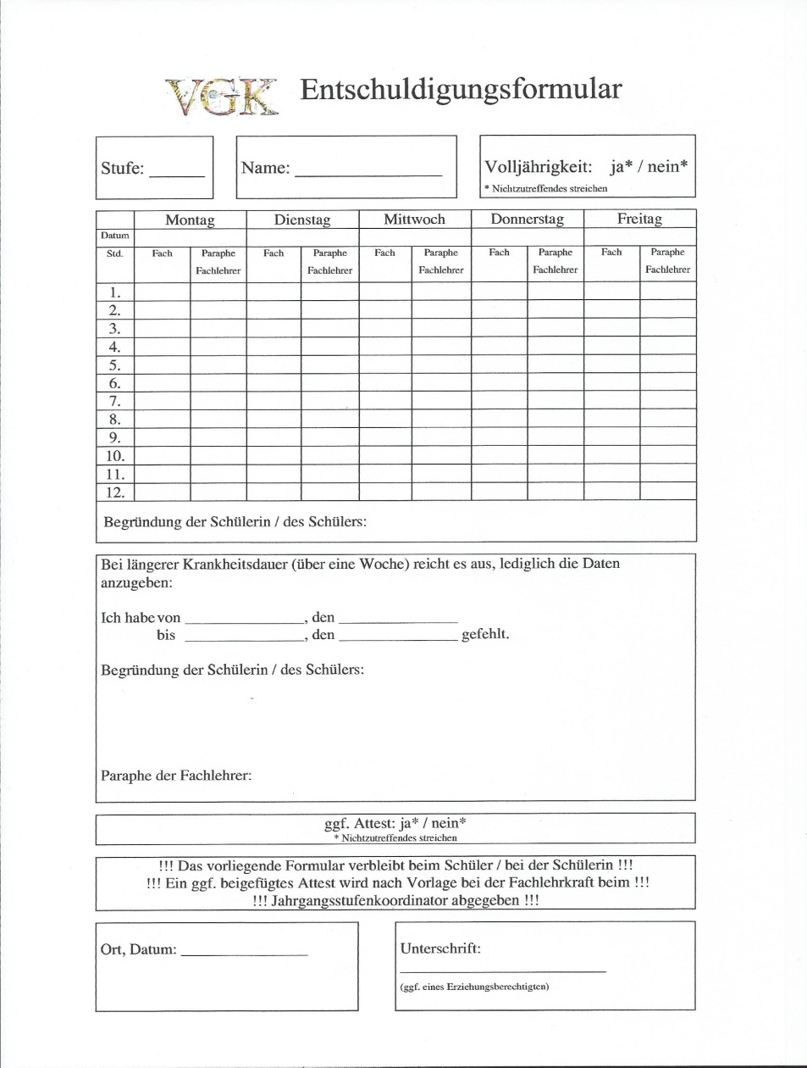
Entschuldigungsformular
VGK
zurück zu „Weitere Bestimmungen“

Slide 91
Merke:
- Bis zur Volljährigkeit der Schülerinnen und Schüler ist die Unterschrift eines Erziehungsberechtigten auf dem Entschuldigungsformular notwendig.
- Das Entschuldigungsformular ist nach der Gegenzeichnung durch die Lehrerinnen und Lehrer von den Schülerinnen und Schülern sorgfältig aufzubewahren.
- Unentschuldigte Fehlstunden müssen per Gesetz auf den Laufbahnbescheinigungen und Zeugnissen (nicht: Abgangszeugnissen) ausgewiesen werden.
- Schülerinnen und Schüler, die häufig fehlen, können durch die Schule verpflichtet werden, jede krankheitsbedingte Fehlstunde per Attest nachzuweisen.
- Wenn eine nicht mehr schulpflichtige Schülerin oder ein nicht mehr schulpflichtiger Schüler trotz schriftlicher Erinnerung seitens der Schule ununterbrochen 20 Unterrichtstage unentschuldigt fehlt, endet das Schulverhältnis.
- Wenn von volljährigen nicht mehr schulpflichtigen Schülerinnen und Schülern innerhalb eines Zeitraumes von 30 Tagen insgesamt mind. 20 Unterrichtsstunden unentschuldigt versäumt wurden, kann die Schule das Schulverhältnis unmittelbar aufheben. Für schulpflichtige Schülerinnen und Schüler sind andere Maßnahmen zu ergreifen, z. B. pädagogische Maßnahmen, Bußgeld, Ordnungsmaßnahmen.
VGK
zurück zu „Weitere Bestimmungen“

Slide 92
Versäumen von Klausuren
Das Fehlen einer Schülerin bzw. eines Schülers muss telefonisch vor Klausurbeginn entschuldigt werden und unverzüglich (innerhalb von 48 Stunden) durch schriftliche Mitteilung eines Erziehungsberechtigten (z. B. „Krankheit“) belegt werden.
Zuwiderhandlung verhindert die Berechtigung zum Nachschreiben; die versäumte Klausur wird dann als ungenügende Leistung gewertet.
Führerscheintermine und ähnliche verschiebbare Anlässe entschuldigen das Fehlen bei Klausuren nicht.
VGK
zurück zu „Weitere Bestimmungen“

Slide 93
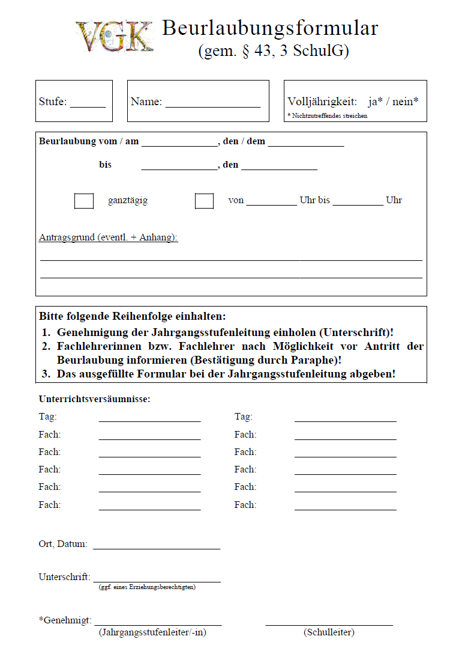
Beurlaubungsformular
VGK
zurück zu „Weitere Bestimmungen“

Slide 94
Parken
Das Parken auf den Stellplätzen
- „Auf der Bredde“ und
- Bereich Turnhalle / Zufahrt über
Kirchhellener Ring
ist ausschließlich den Lehrkräften und Angestellten des VGK gestattet! Diese Personengruppen besitzen einen Parkausweis!
VGK
zurück zu „Weitere Bestimmungen“

Slide 95
Rotary-Club
Rotary ist eine Organisation von Angehörigen aller Berufe, die sich weltweit vereinigt haben, um humanitäre Dienste zu leisten und sich für Frieden und Völkerverständigung einzu-setzen. Paul P. Harris gründete den ersten Dienstclub der Welt, den Rotary Club of Chicago, Illinois, am 23. Februar 1905. Der Name „Rotary“ leitet sich aus der frühen Praxis ab, sich im Rotationssystem in den verschiedenen Büros der Mitglieder zu treffen.
Das VGK ist eine Kooperation mit den Rotariern eingegangen, um den Schülerinnen und Schülern eine Alternative hinsichtlich ihrer Berufsfindung zu geben. Nähere Informationen (inkl. Zugangscode) erteilt Herr Schulte.
VGK
zurück zu „Weitere Bestimmungen“

Slide 96
Informationspflicht
Es besteht für alle Schülerinnen und Schüler der gym-nasialen Oberstufe des VGK die Pflicht, sich über alle sie betreffenden Belange zu informieren und dabei die von der Schule angebotenen Informationswege zu nutzen.
Dazu gehören u. a. die Jahrgangs-Schaukästen und andere Aushänge, die Jahrgangsstufenversammlungen sowie Beratungsgespräche mit der Jahrgangs- und Oberstufenleitung und anderen Lehrerinnen und Lehrern.
VGK
zurück zu „Weitere Bestimmungen“

